Slide 1
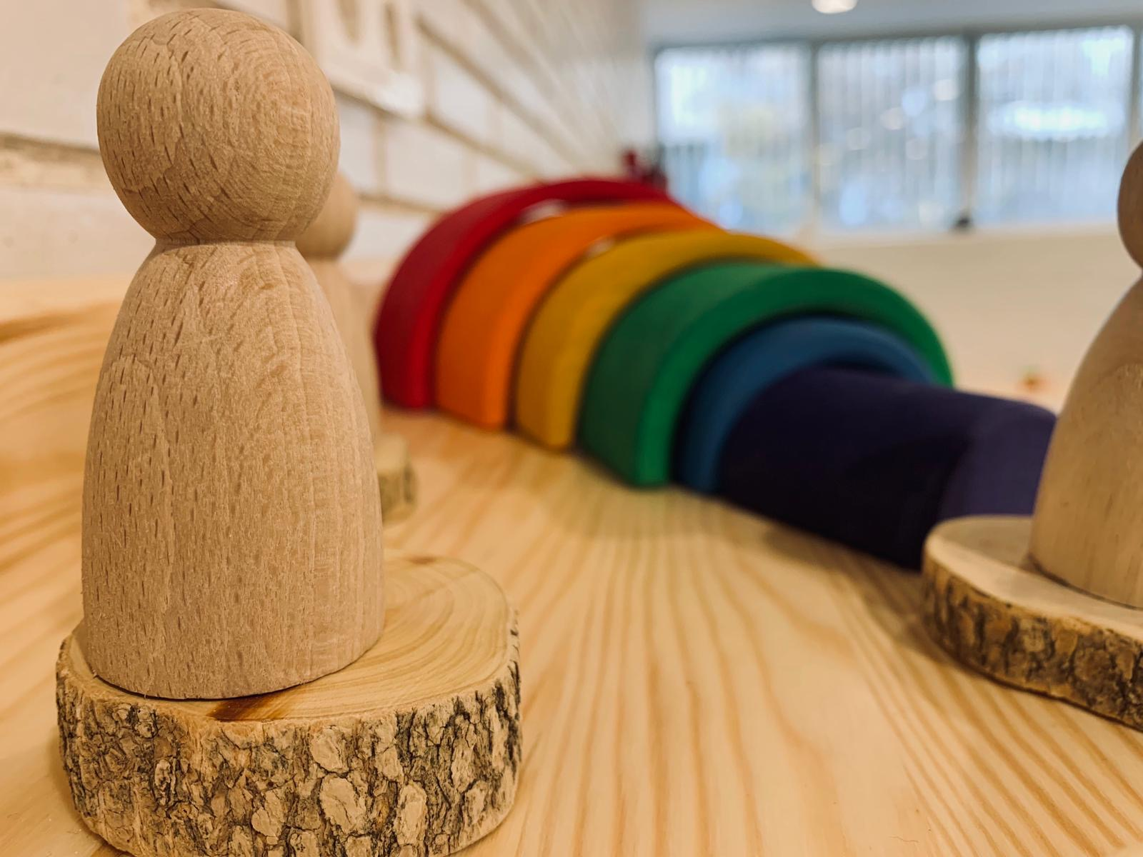
ESCOLA BRESSOL MUNICIPAL LA MORERA

Slide 2
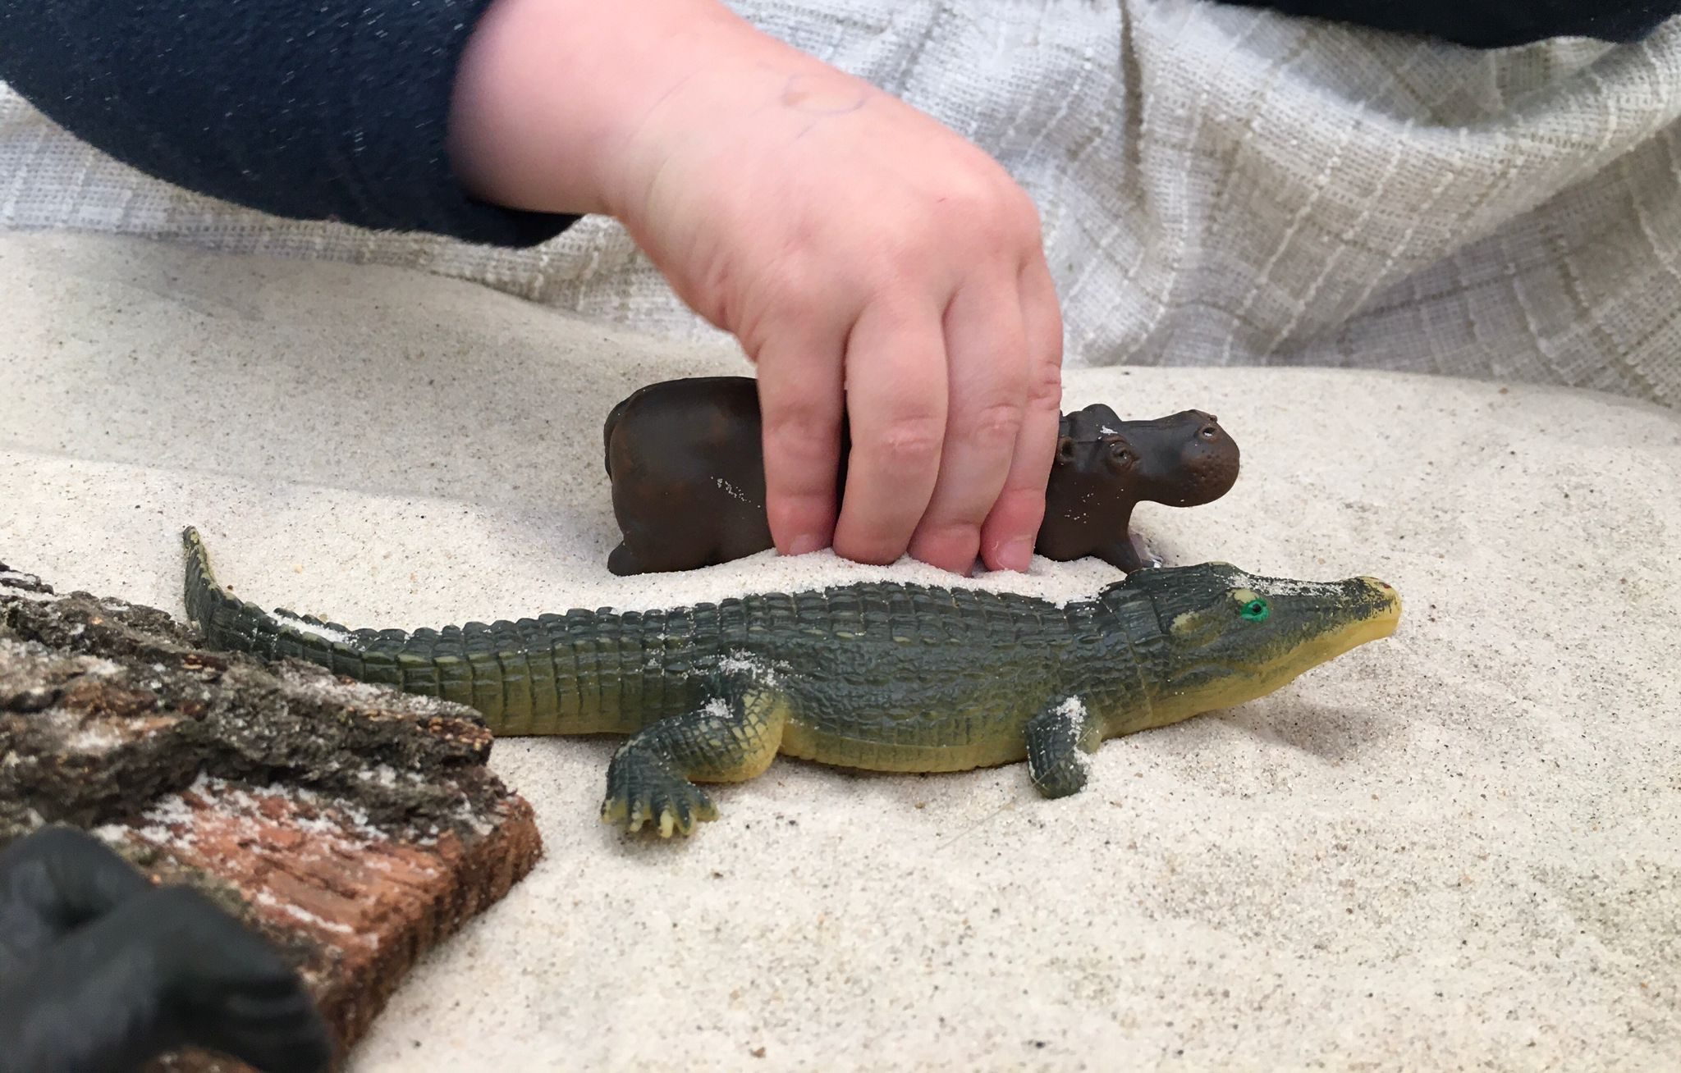
L’EBM la Morera va obrir les seves portes al desembre del 2018
L’horari de l’escola és de 9h a 17h. Les famílies que ho necessitin poden fer ús de l’acollida a partir de les 8h
L’escola té capacitat per a 6 grups d’infants compresos entre 4 mesos i 3 anys, en total 87 infants
L’Ebm la Morera disposa de cuina pròpia. Els menús, elaborats amb productes ecològics, s’adapten a les necessitats evolutives dels infants

Slide 3
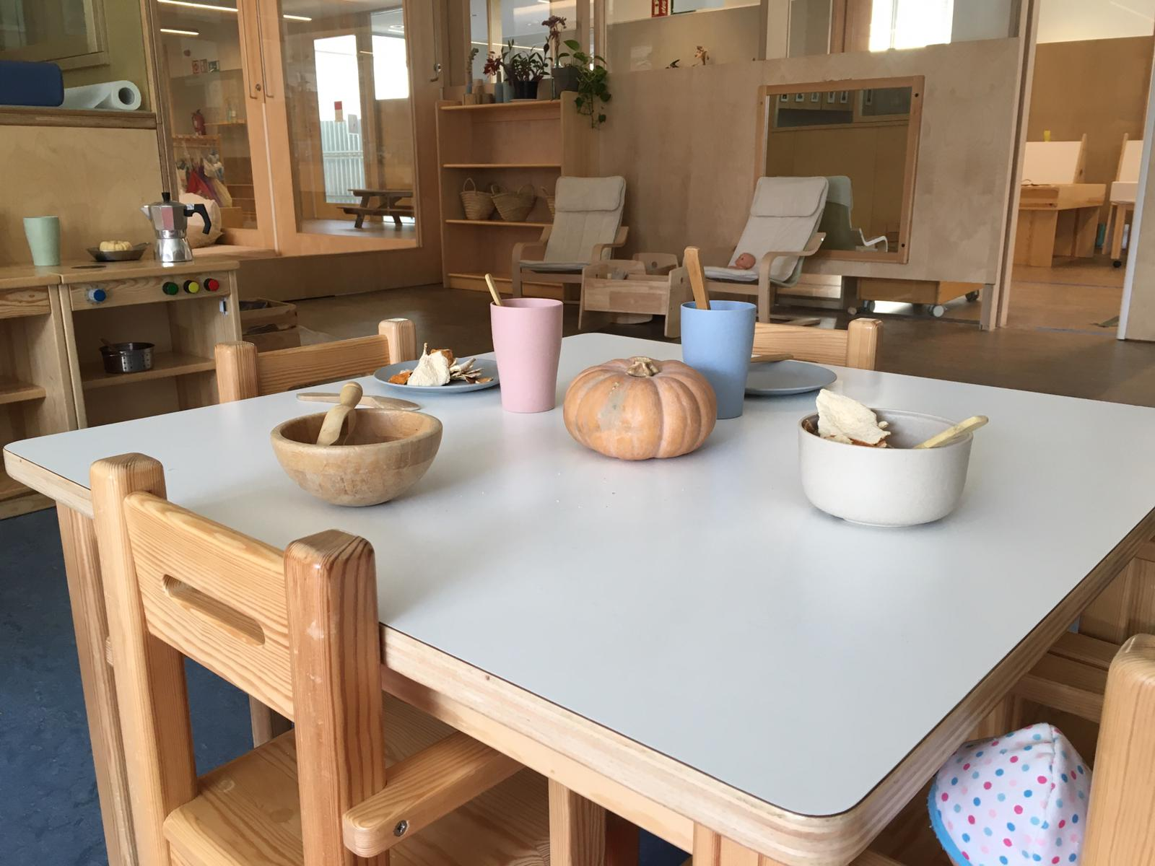
L’escola està distribuïda en dues plantes
PLANTA BAIXA
3 estances d’infants de 1-2. Dues per a 13 infants i una per a 12 infants
Despatx de la direcció
Petita Biblioteca
Cuina
Lavabo famílies
Sala de cotxets
Ascensor
Jardí
PRIMERA PLANTA
1 estança per a 8 infants de 4 mesos -1 any
2 estances per a 19 infants de 2-3 anys a cada una
Taller
Sala de mestres
Magatzem
Bugaderia
Canviador pel personal de l’escola
Terrassa
Totes les estances tenen accés directa a l’exterior.
Les dues plantes es comuniquen per una escala interior i una d’exterior
L’escola disposa d’ascensor i lavabo adaptat a minusvàlids.

Slide 4
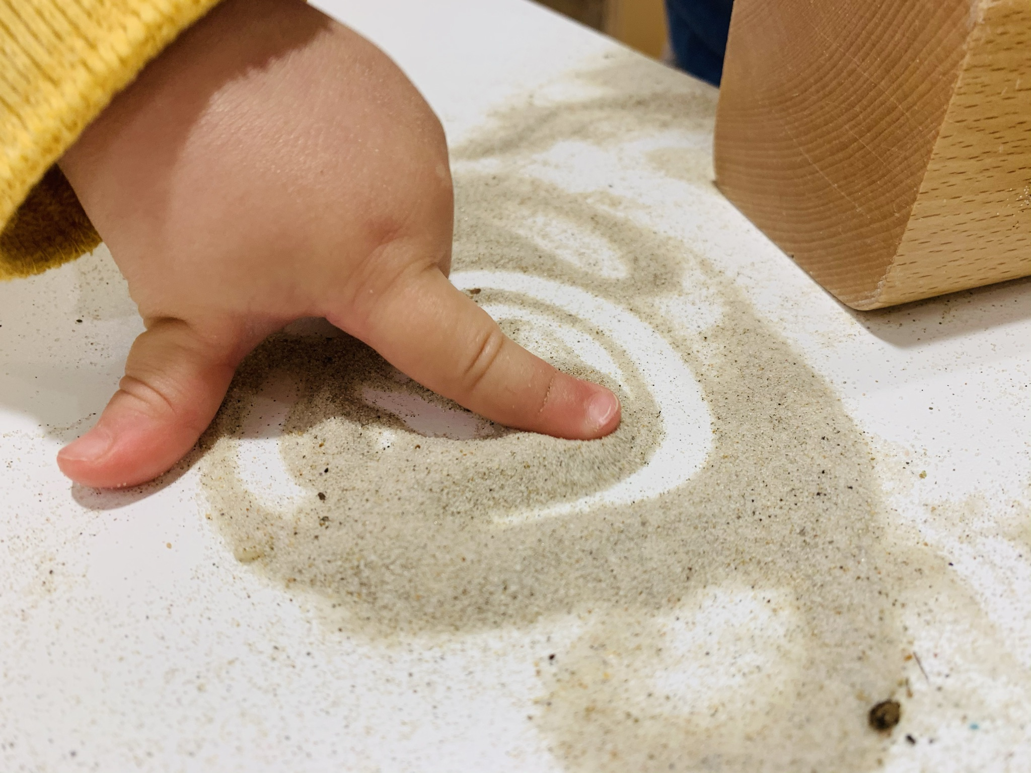
El personal de l’EBM la Morera:
La direcció de l’escola
L’educador/a complementària que dona suport a les estances
Un educador/a per estança
Una educadora de suport per estança (el seu horari és de 8h a 9h si fa acollida i de 10:30 a 15h)
Una cuinera i una ajudant de cuina
Personal de neteja

Slide 5
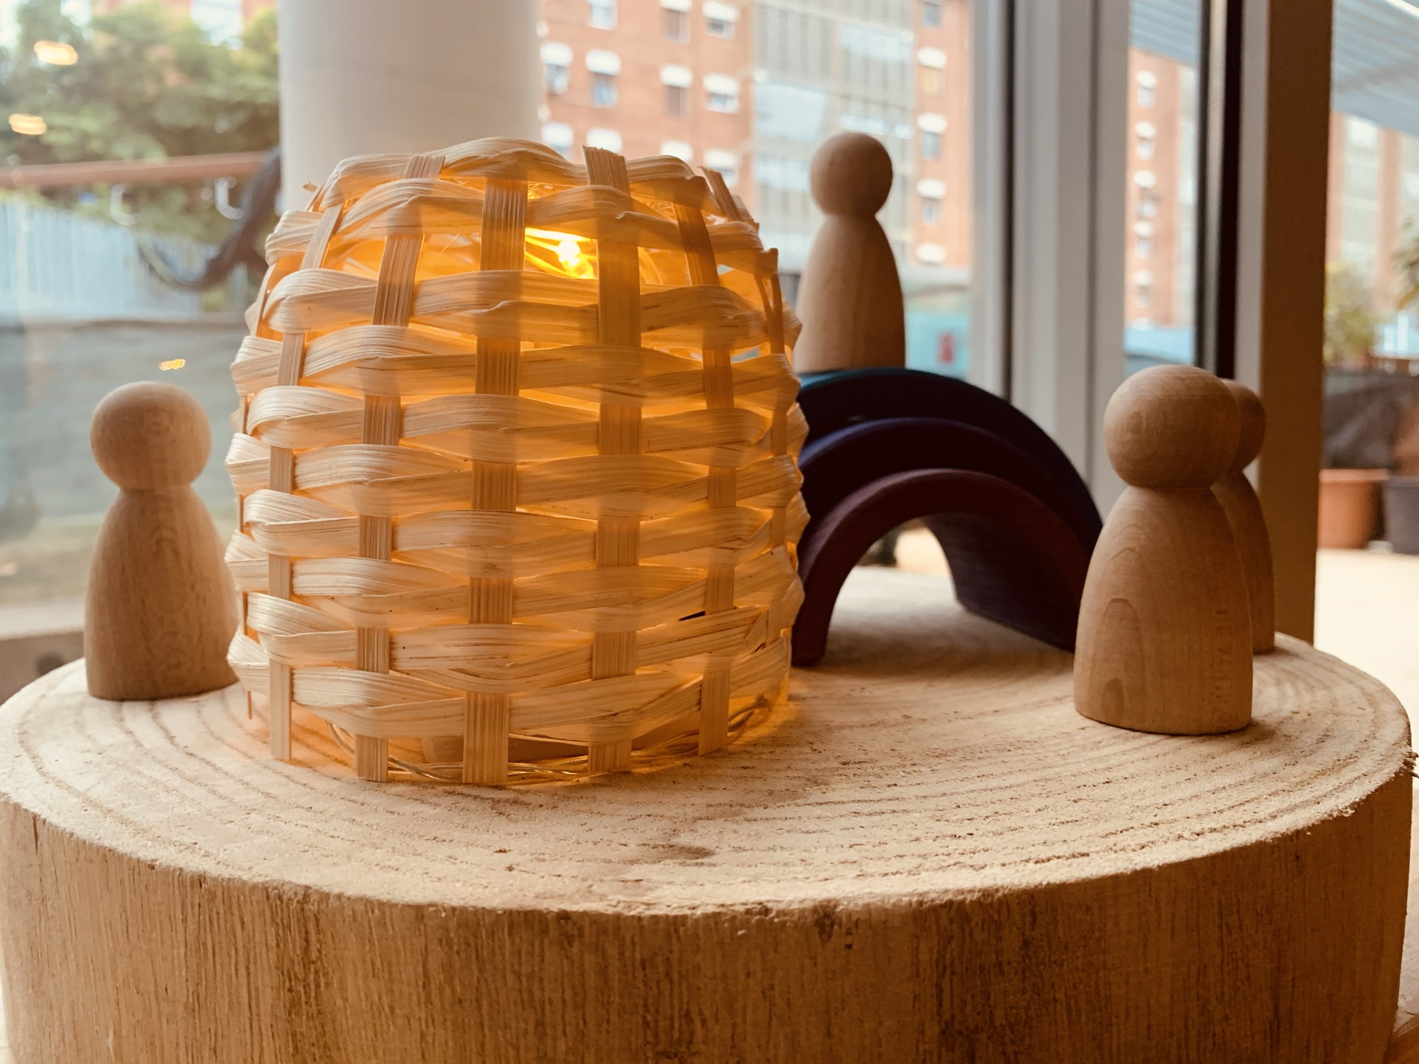
L’INFANT ÉS EL PROTAGONITSA DELS SEUS APRENENTATGES
A l’Ebm la Morera acompanyem el procés d’adaptació de cada infant oferint espais de seguretat i de confiança.
Tot el temps escolar té un valor educatiu.
Donem importància a la creació d’unes rutines diàries que els proporcionin autonomia, seguretat i afavoreixin l’adquisició d’hàbits d’higiene, alimentació i de descans.
Les estances, inicialment distribuïdes per racons de joc, van evolucionant al llarg del curs donant resposta a les necessitats dels infants.
Quan els infants ja tenen la seguretat dins l’estança i el vincle afectiu fet amb l’educador/a, oferim la possibilitat de descobrir nous espais de l’escola.

Slide 6
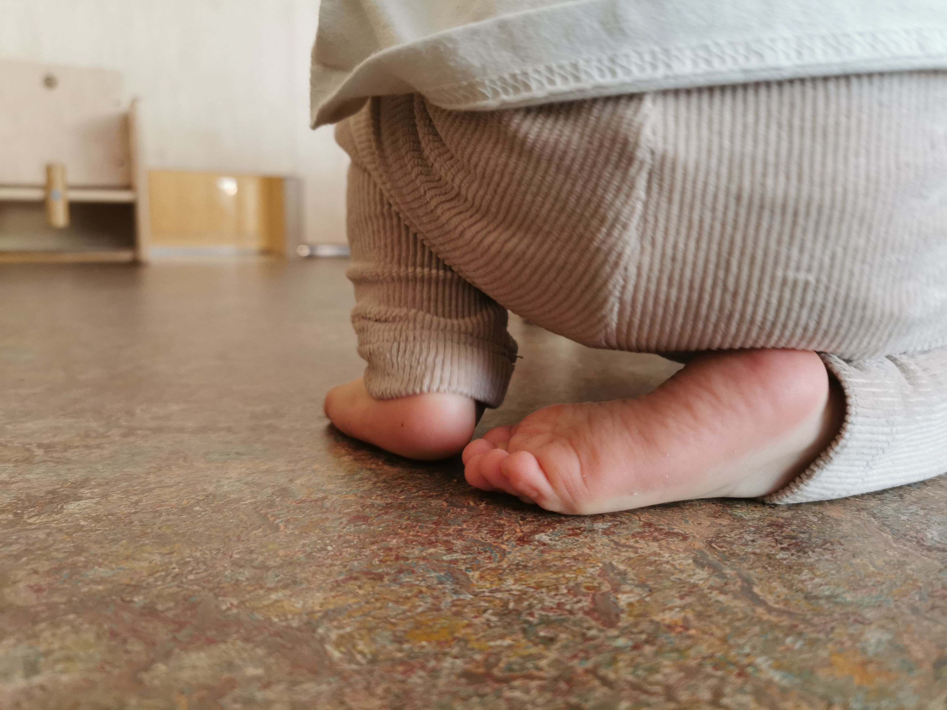
Posem a l´abast dels infants diferents propostes i materials, adequant-los a les diferents edats i interessos.
Els materials, igual que els espais, són pensats per afavorir l’autonomia, les relacions, la manipulació i experimentació, el joc, la motricitat, la descoberta... assegurant en tot moment la seguretat dels infants i afavorint el seu desenvolupament d’una manera globalitzada.
Les joguines i el material són escollits sota una mirada coeducativa.

Slide 7
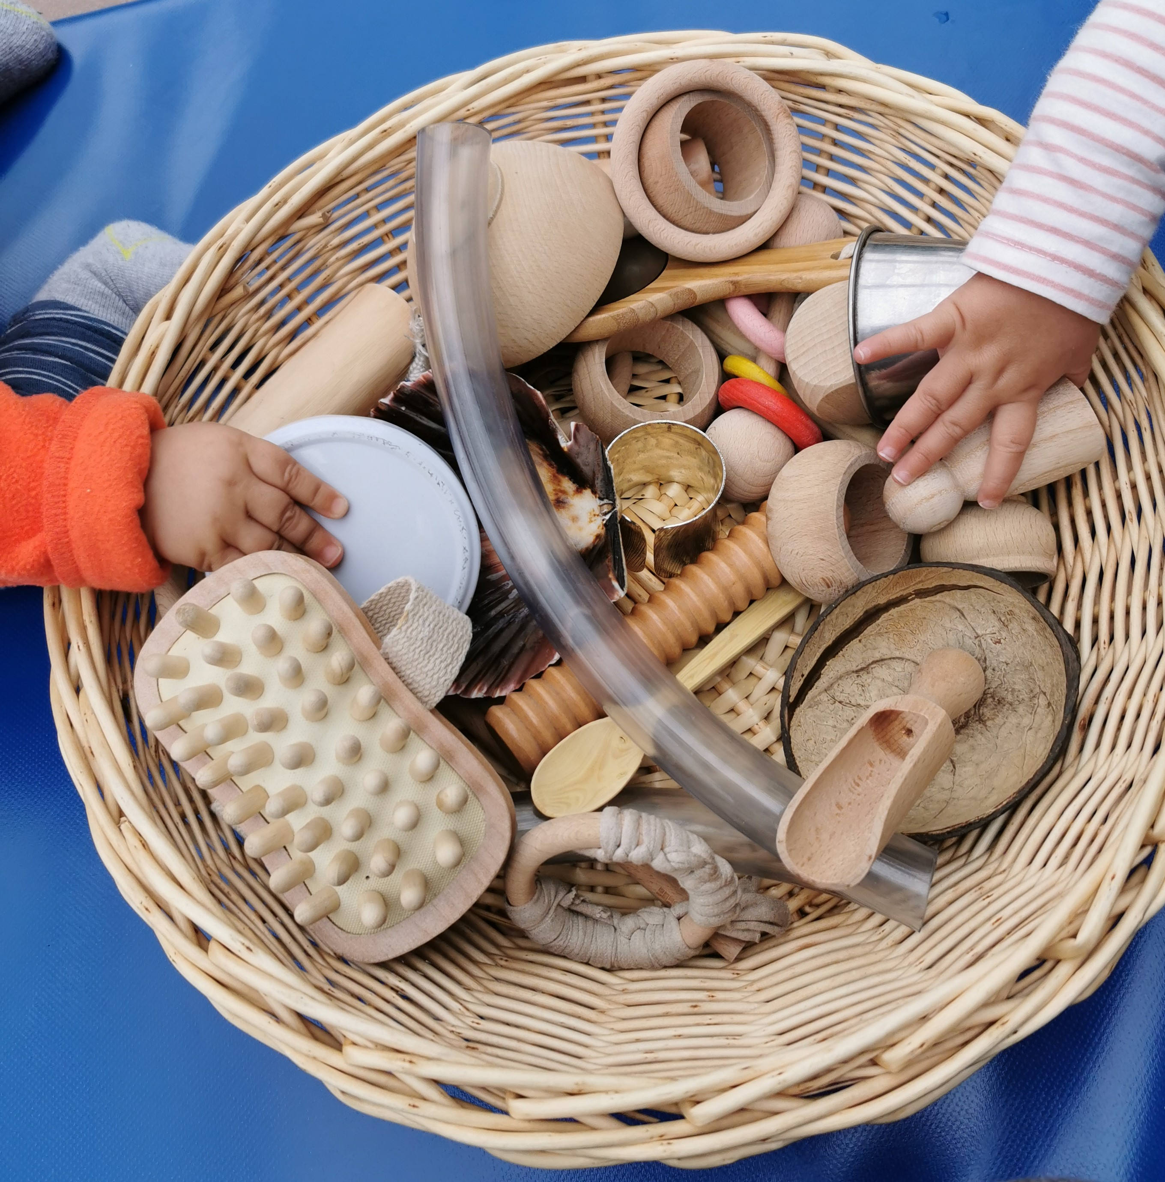
A l’EBM la Morera vetllem perquè les relacions que s’estableixen entre l’equip educatiu i les famílies estiguin basades en la cordialitat, el respecte i la confiança mútua.
Fem participes a les famílies del dia a dia, afavorint la seva presència dins de l’escola, així com la seva col·laboració a través de l’AFA i del Consell Escolar.

Slide 8
GRÀCIES PER CONFIAR EN NOSALTRES
EQUIP DE L’EBM. LA MORERA

